Slide 1
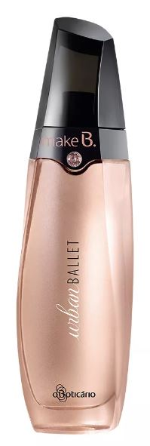

Revenda Autorizada
A vida é bonita, mas pode ser linda!
Fragrância
com o toque delicado das flores !

Slide 2





Slide 3
A Make B. Urban Ballet Deo Colônia representa toda a dualidade da coleção. Uma fragrância criada a partir do toque delicado das flores transparentes com a força do acorde de Tulipa Negra que resulta em um floral amadeirado repleto de contrastes.
Validade: 05/2020.
Enviamos em 1 dia útil.
A família olfativa é Floral Amadeirado.

